Slide 1


Yeni Tanı AML: Tanıdan Tedaviye
Dr. İstemi SERİN

Slide 2
Akut miyeloid lösemi (AML), klonal hematopoetik hücrelerin kontrolsüz çoğalması sonucu ortaya çıkan bir hastalık,
Amerika Birleşik Devletleri'ndeki tüm yeni kanser vakalarının %1’i,
Çoğunlukla ileri yaşlar: Medyan yaş 68, tahmini 5 yıllık OS %32,
2022 yılında tanıda farklılıklar: Dünya Sağlık Örgütü 5. Edition ve Uluslararası Konsensus Kriterleri (ICC)

Slide 3
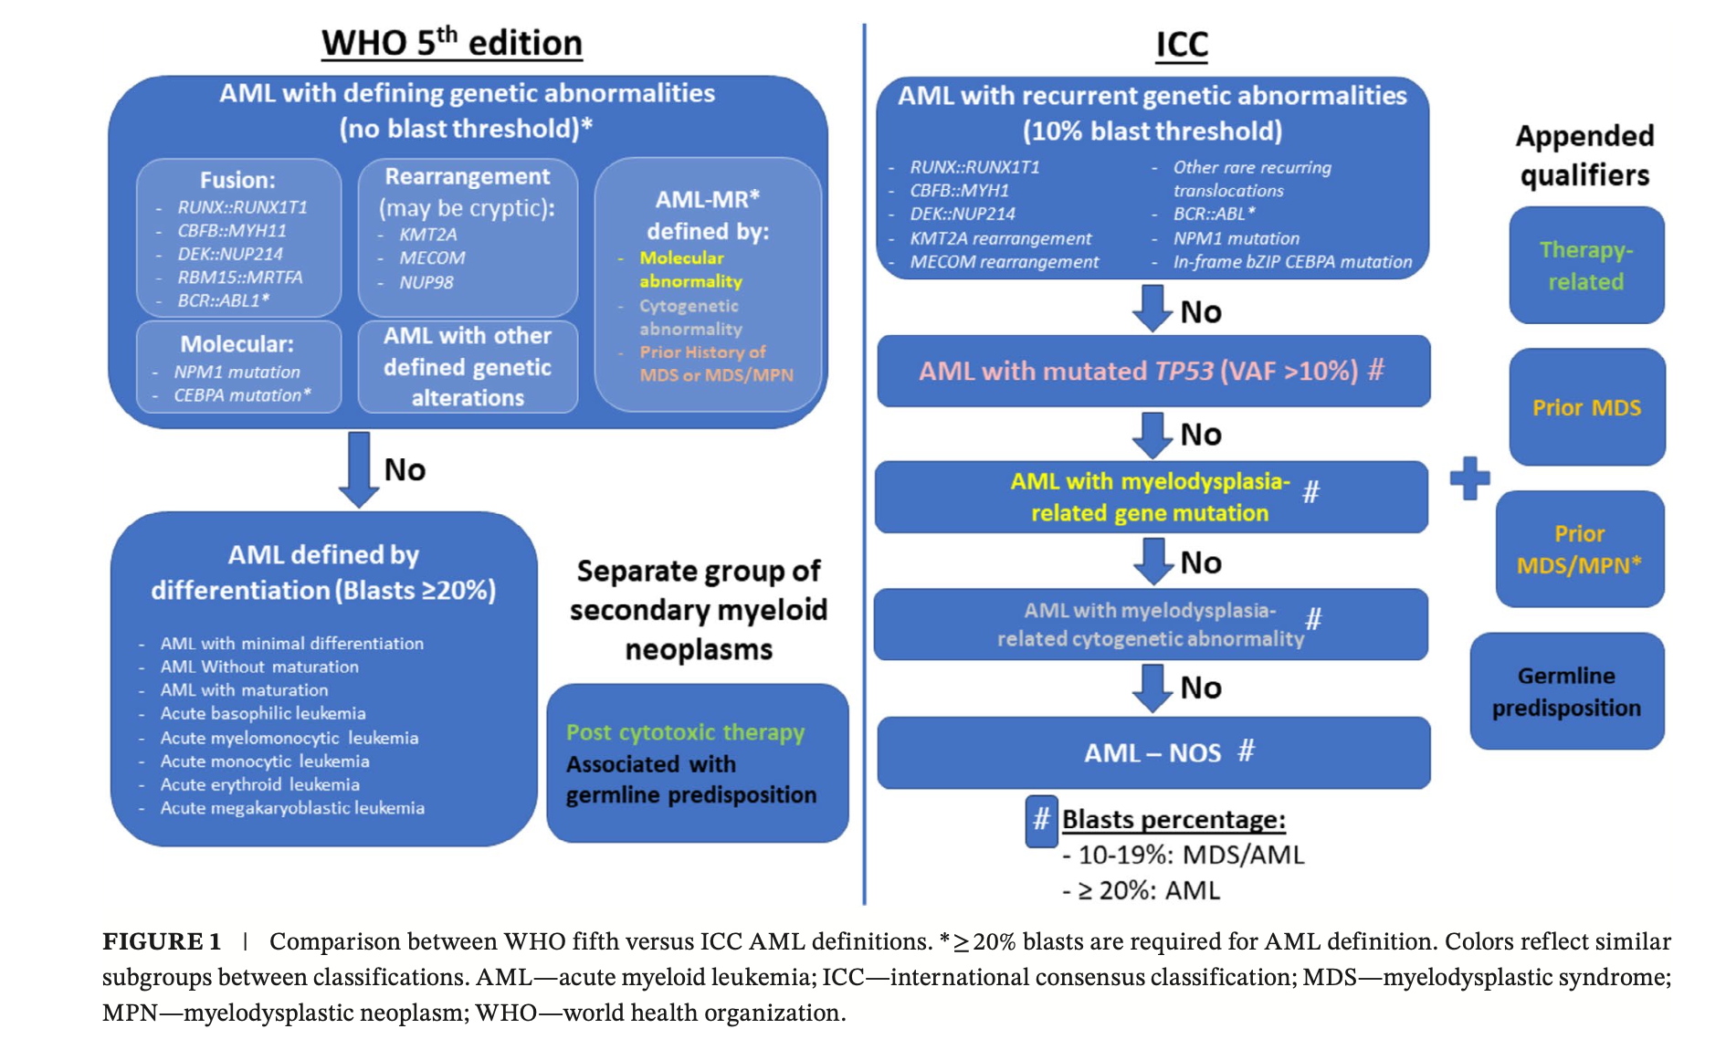
Shimony S, Stahl M, Stone RM. Acute Myeloid Leukemia: 2025 Update on Diagnosis, Risk-Stratification, and Management. Am J Hematol. 2025 May;100(5):860-891. doi: 10.1002/ajh.27625.

Slide 4
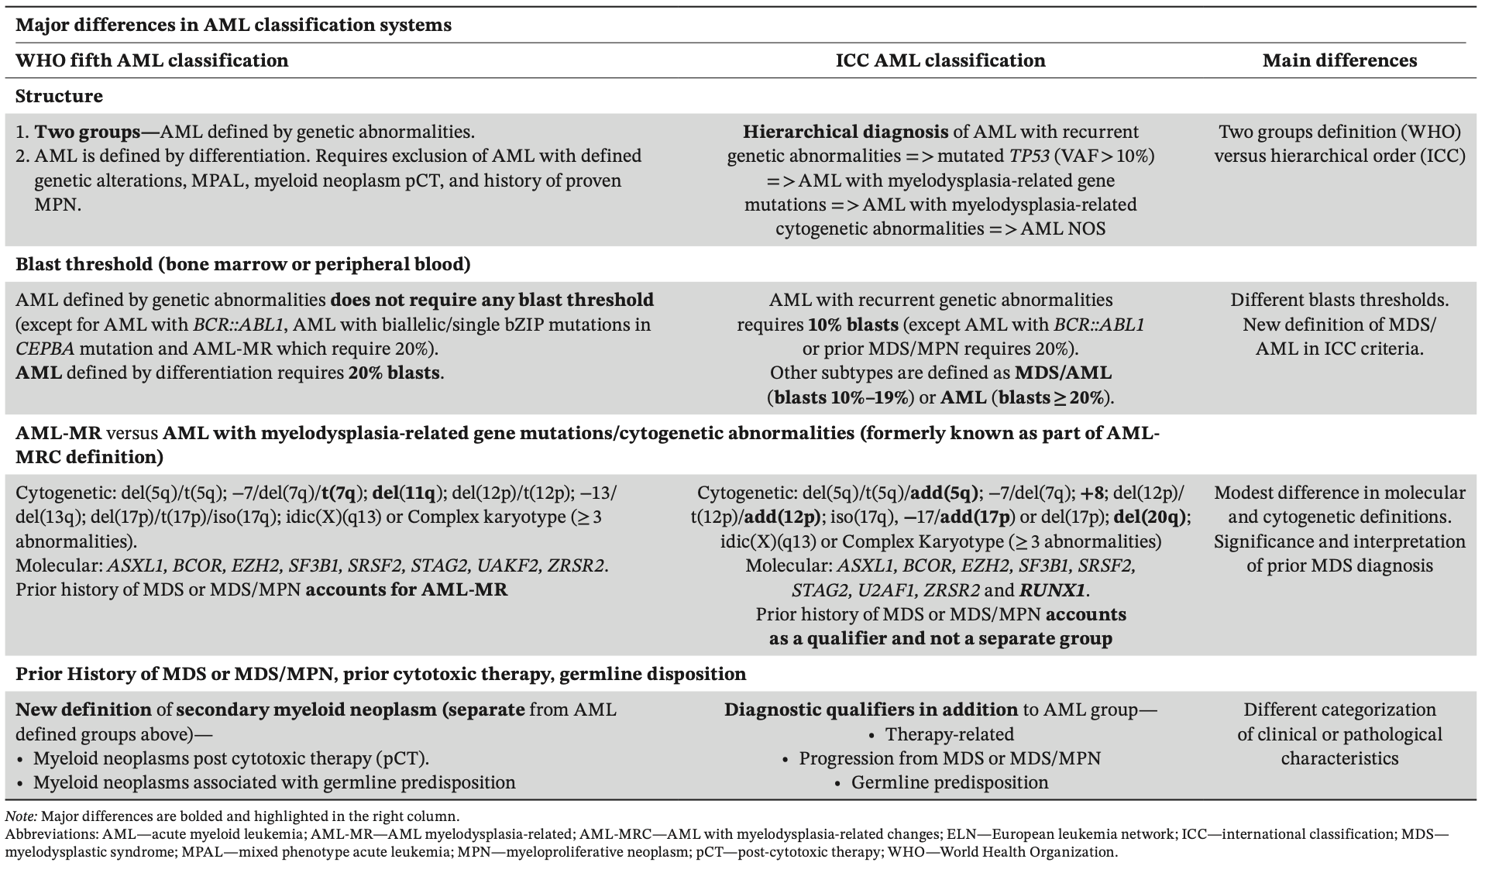
Shimony S, Stahl M, Stone RM. Acute Myeloid Leukemia: 2025 Update on Diagnosis, Risk-Stratification, and Management. Am J Hematol. 2025 May;100(5):860-891. doi: 10.1002/ajh.27625.

Slide 5
Tanı ?
Minimal rezidüel hastalık, neredeyiz?
Risk sınıflaması, yeni neler var?

Slide 6
Minimal rezidüel hastalık, neredeyiz?

Slide 7
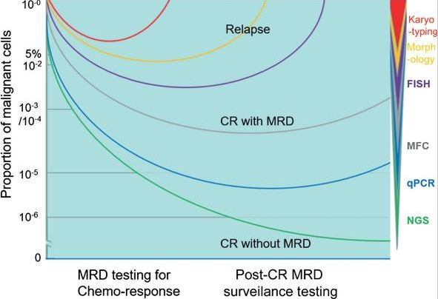
MRD (minimal veya ölçülebilir rezidüel hastalık) AML'de prognostik, prediktif, izleme ve yanıt değerlendirmesi için kullanılan bir biyobelirteç,
MRD’yi değerlendirmek için en yaygın kullanılan iki teknoloji çok parametreli akış sitometrisi (MFC) ve gerçek zamanlı kantitatif PCR'dır (RT-qPCR),
Birincisi AML hastalarının çoğuna uygulanabilirken, ikincisi spesifik tanısal sitogenetik anormalliklerin veya mutasyonların bilinmesini gerektirir ve CBF veya NPM1 mutasyonları olan hastaları izlemek için yaygın olarak kullanılabilir,
Giderek daha fazla kullanılan diğer teknikler: Yeni nesil dizileme (NGS) ve digital droplet PCR (ddPCR; her biri yaklaşık 10⁻⁶’a kadar hassas olabilir)
J. M. Yoest, C. L. Shirai, and E. J. Duncavage, “Sequencing-Based Measurable Residual Disease Testing in Acute Myeloid Leukemia,” Frontiers in Cell and Development Biology 8, no. 8 (2020): 249, https:// doi.org/10.3389/fcell.2020.00249.
L. W. Dillon, G. Gui, K. M. Page, et al., “DNA Sequencing to Detect Residual Disease in Adults With Acute Myeloid Leukemia Prior to Hematopoietic Cell Transplant,” Journal of the American Medical Association 329, no. 9 (2023): 745.

Slide 8
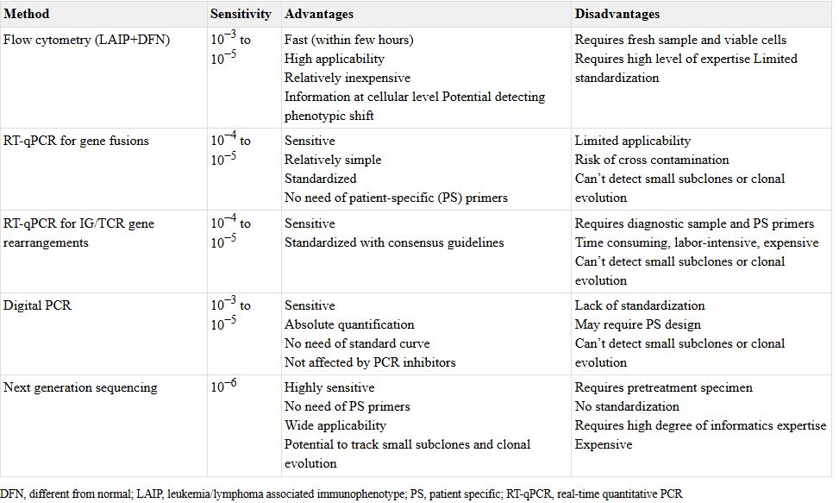
Li W. Measurable Residual Disease Testing in Acute Leukemia: Technology and Clinical Significance. In: Li W, editor. Leukemia [Internet]. Brisbane (AU): Exon Publications; 2022 Oct 16. Chapter 5. Available from: https://www.ncbi.nlm.nih.gov/books/NBK586210/ doi: 10.36255/exon-publications-leukemia-measurable-residual-disease

Slide 9
MRD'nin prognostik değeri, nasıl ölçülürse ölçülsün, hem intensif-yoğun hem de daha az yoğun kemoterapi ile tedavi edilen hastalarda iyi belirlenmiş,
NPM1 mutasyonu olan 346 hastayı içeren bir çalışmada, iki kür yoğun kemoterapiden sonra bu gen için RT-qPCR ile %0,1 eşik değeriyle ölçülen MRD'nin bağımsız bir prognostik faktör olduğu bulunmuştur (mortalite için MRD pozitifliği HR: 4,38; %95 CI: 2,57 ila 7,47; p<0,001),
Yoğun şekilde tedavi edilen 430 hastada yapılan bir başka önemli çalışma, iki kemoterapi döngüsünden sonra CR'de MRD'nin faydasını, pozitiflik için ≥%0,02 kesme değerine sahip bir NGS paneli kullanarak değerlendirmiştir,
Klonal hematopoezde sıklıkla mevcut olan DNMT3A, TET2 ve ASXL1'deki mutasyonlar hariç olmak üzere, kalıcı MRD pozitifliği olan hastalar, tespit edilemeyen MRD'ye sahip olanlara göre daha yüksek 4 yıllık nüks oranlarına (%55,4'e karşı %31,9; tehlike oranı [HR], 2,14; p<0,001) ve daha kötü 4 yıllık genel sağkalıma (%41,9'a karşı %66,1; ölüm için HR, 2,06; p<0,001) sahip,
Ayrıca NGS, tek başına MFC-MRD ile karşılaştırıldığında, her ikisi de negatif olan hastaların en düşük nüks oranına sahip olmasıyla (her ikisi de pozitif olduğunda %73, MFC-MRD veya NGS-MRD negatif olduğunda ~%50 ve her ikisi de negatif olduğunda %27, p < 0,001) ilave prognostik değere katkıda bulunmuştur.
Yoğun tedavi edilen 11151 hasta arasında AML'de prognostik araç olarak MRD'nin meta-analizinde, MRD negatifliği elde etmek için ortalama OS HR 0,36 (%95 CI: 0,33-0,39) ve MRD negatifliği elde eden hastalarla etmeyenler arasında 5 yıllık OS %68'e karşı %34
A. Ivey, R. K. Hills, M. A. Simpson, et al., “Assessment of Minimal Residual Disease in Standard-Risk AML,” New England Journal of Medicine 374, no. 5 (2016): 422–433.
M. Jongen-Lavrencic, T. Grob, D. Hanekamp, et al., “Molecular Minimal Residual Disease in Acute Myeloid Leukemia,” New England Journal of Medicine 378, no. 13 (2018): 1189–1199.

Slide 10
İntensif kemoterapi almayan hastalarda MRD'nin prognostik değeri gösterilmiş:
VIALE-A çalışmasında azasitidin ve venetoklaks ile tedavi edilen hastalar arasında, tam (CR) veya tam olmayan yanıt [CRi] ile birlikte tam yanıtlar olarak tanımlanan composite tam remisyon (cCR) elde eden hastalarda, MFC-MRD negatifliğinin (<%0,1) elde edilmesi, bu kadar derin düzeyde yanıt elde edemeyenlere kıyasla daha iyi sonuçlarla ilişkilendirilmiş,
MFC ile MRD negatifliği bağımsız olarak daha iyi OS için belirleyici (mortalite için HR 0,285; %95 CI: 0,159 ila 0,510; p < 0,001),
HMA + VEN ile tedavi edilen NPM1 mutasyonlu hastalar arasında yapılan yeni bir çalışma, MRD negatifliğinin (döngü 4'ün sonunda 100 ABL1 başına 0 NPM1 kopyası olarak tanımlanmıştır) üstün OS ve EFS'nin yanı sıra o zaman noktasında MRD pozitif kalanlara göre daha düşük nüks,
K. W. Pratz, B. A. Jonas, V. Pullarkat, et al., “Measurable Residual Disease Response and Prognosis in Treatment-Naive Acute Myeloid Leukemia With Venetoclax and Azacitidine,” Journal of Clinical Oncology 40, no. 8 (2022): 855–865.

Slide 11
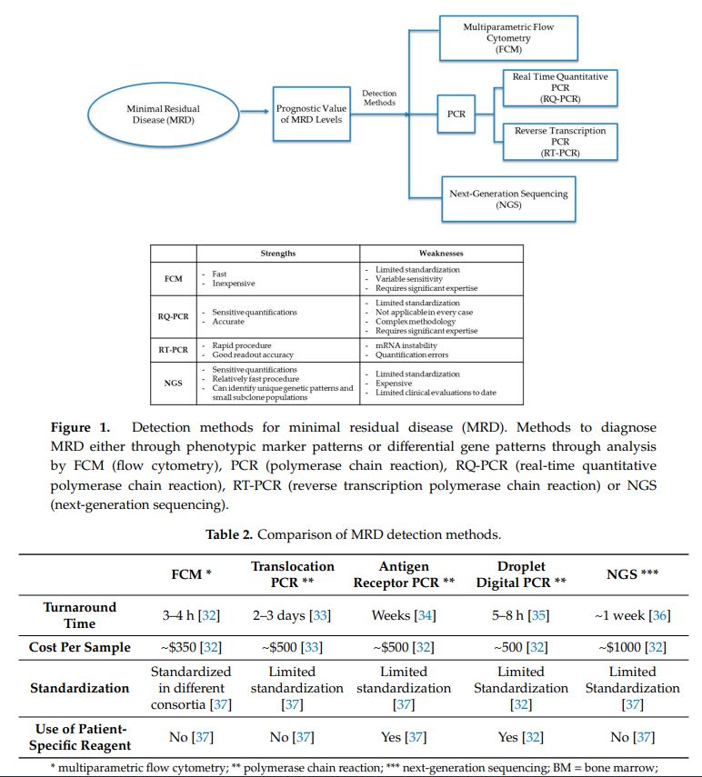
Nakil öncesi dönem, MRD değerlendirmesi için kritik,
Konsolidasyon kemoterapisinin ve nakil sonrası idamenin göreceli faydası hakkındaki kararların genellikle bu noktada verilmesi gerek,
Yoğun kemoterapi ve ardından azaltılmış yoğunluklu (RIC) allojenik hematopoietik kök hücre nakli (alloSCT) ile tedavi edilen ≥60 yaşındaki hastalarla yapılan bir çalışmada, NGS ile ölçülen ve herhangi bir DNMT3A veya TET2 mutasyonu olmaması olarak tanımlanan MRD negatifliği, MRD pozitifliğine kıyasla tek değişkenli bir modelde daha iyi lösemisiz sağkalım (LFS) ile ilişkilendirilmiştir,
H. M. Murdock, H. T. Kim, N. Denlinger, et al., “Impact of Diagnostic Genetics on Remission MRD and Transplantation Outcomes in Older Patients With AML,” Blood 139, no. 24 (2022): 3546–3557
Kruse A, Abdel-Azim N, Kim HN, Ruan Y, Phan V, Ogana H, Wang W, Lee R, Gang EJ, Khazal S, Kim YM. Minimal Residual Disease Detection in Acute Lymphoblastic Leukemia. Int J Mol Sci. 2020 Feb 5;21(3):1054. doi: 10.3390/ijms21031054. .

Slide 12
ELN MRD kılavuzları, NPM1 veya CBF mutasyonlu AML hastaları için qPCR kullanılmasını önermektedir (ddPCR veya NGS-MRD alternatif olarak kullanılabilir, ancak öneriler sırasında veri az),
Tanı sırasında NPM1 veya CBF mutasyonu olmayan hastalar için, hastaya özgü lösemi ile ilişkili immünofenotipi (LAIP) veya ideal olarak tanı sırasında belirlenen MFC-MRD kullanılabilir,
Tanısal numune ideal olarak kemik iliği aspiratından alınmalıdır ancak kanında ≥%20 periferik blast bulunan NPM1 veya CBF mutasyonlu AML hastalarında periferik kandan da yapılabilir,
Tedavi sonrası ilk MRD, iki tedavi döngüsünden sonra kemik iliğinde ölçülmelidir (NPM1 ve CBF mutant AML hastalarında periferik kan değerlendirmesi yapılabilir),
NPM1 veya CBF mutant AML'de klinik öncesi nüksü değerlendirmek için her 4-6 haftada bir kan veya her 3 ayda bir kemik iliği yoluyla değerlendirme yapılması önerilmektedir.
MFC-MRD izleme sıklığı benzer olmalıdır, ancak bu tür aralıkları destekleyen veriler eksik,

Slide 13
MRD negatifliği olan hastaların %30 kadarında nüks meydana gelebilir,
Tedavi sonrası izleme sırasında MRD saptanabilirliği erken tedaviyi tetikleyebilir, ancak bu durum hastalığın doğal seyrini değiştirecek mi?:
Faz II VALDAC: Yoğun kemoterapi ile remisyon sağlandıktan sonra MRD pozitif nüksü (MRD ‘de ≥ 1 log artış olarak tanımlanmıştır) RT-qPCR veya dd-PCR ile ölçülmüş veya düşük blastik (%5 - %15 blast olarak tanımlanmıştır) olan 48 hasta, nükseden klonu ortadan kaldırmaya çalışmak için LDAC artı venetoklaks ile tedavi edilmiştir,
İkinci kürün sonunda, MRD nüksü olan hastaların neredeyse yarısı (%44) MRD negatifliği elde etmiş ve oligoblastik nüksü olanların %70'i remisyon elde edebilmiştir. MRD kohortunda tahmini 2 yıllık OS %67 ve oligoblastik kohortta %53 olmak üzere medyan OS'ye ulaşılamamıştır. Her ne kadar randomize edilmemiş olsa da, bu veriler MRD'nin bir gözetim belirteci olarak potansiyel rolünü ve düşük yükte nükseden hastalığı olanlarda erken müdahaleyi düşündürmektedir.
A. Ivey, R. K. Hills, M. A. Simpson, et al., “Assessment of Minimal Residual Disease in Standard-Risk AML,” New England Journal of Medicine 374, no. 5 (2016): 422–433.
M. Jongen-Lavrencic, T. Grob, D. Hanekamp, et al., “Molecular Minimal Residual Disease in Acute Myeloid Leukemia,” New England Journal of Medicine 378, no. 13 (2018): 1189–1199.
I. S. Tiong, D. K. Hiwase, E. Abro, et al., “Targeting Molecular Measurable Residual Disease and Low-Blast Relapse in AML With Venetoclax and Low-Dose Cytarabine: A Prospective Phase II Study (VALDAC),” Journal of Clinical Oncology 42, no. 18 (2024): 2161–2173.

Slide 14
MRD eşikleri
MFC-MRD test pozitifliği, hedef immünofenotipe sahip CD45 eksprese eden hücrelerin ≥%0,1'i olarak tanımlanır,
qPCR ile MRD testi pozitifliği, 3 replikatın ≥2'sinde <40 döngü eşiği olarak tanımlanır, qPCR ile MRD testi negatifliği, ABL1 housekeeping geninin (veya diğer housekeeping genler, örneğin GUS ve B2M için karşılaştırılabilir sayılar) en az 10 000 kopyası (ancak optimum olarak ≥30 000 kopya) ölçüldüğünde, 3 replikatın ≥2'sinde ≥40 döngü eşiği olarak tanımlanır,
NPM1 mutasyonlu AML'de cDNA kullanılarak düşük seviyeli moleküler MRD tespiti <%2,
dPCR test pozitifliği (genomik DNA üzerinde ölçülen) geçici olarak ≥%0,2 VAF olarak tanımlanmıştır,
NGS-MRD test pozitifliği (genomik DNA üzerinde ölçülen) geçici olarak ≥%0,1 VAF olarak tanımlanmıştır. NGS-MRD test negatifliği <%0,1 VAF olarak tanımlansa da, <%0,1 sonuçlar yine de olumsuz sonuçlarla ilişkili olabilir ve moleküler MRD-LL olarak raporlanabilir,
Michael Heuser, et al. 2021 Update on MRD in acute myeloid leukemia: a consensus document from the European LeukemiaNet MRD Working Party. Blood 2021; 138 (26): 2753–2767. doi: https://doi.org/10.1182/blood.2021013626

Slide 15
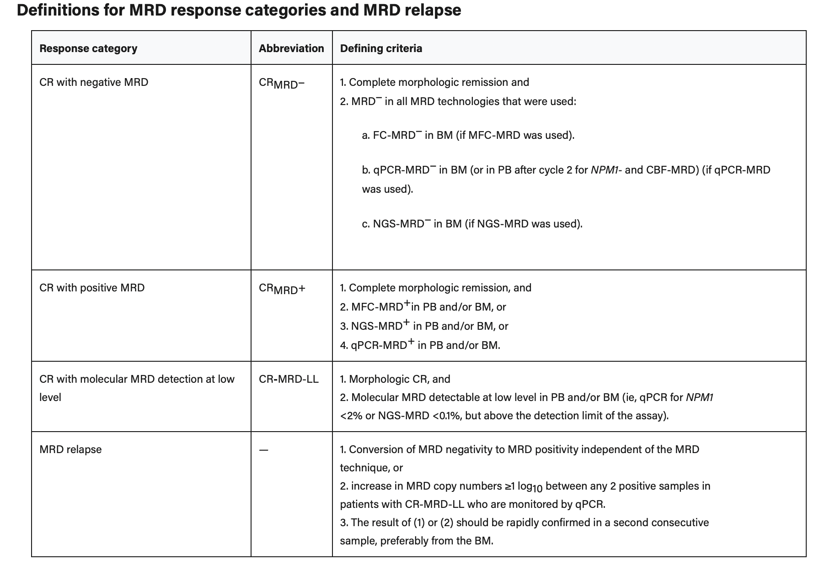

Slide 16
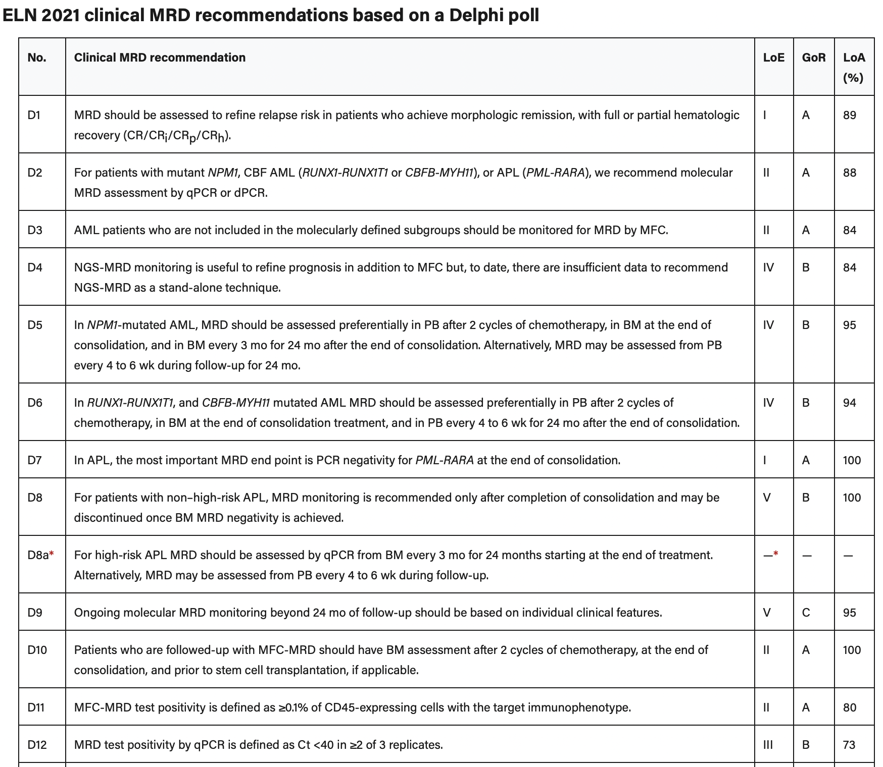
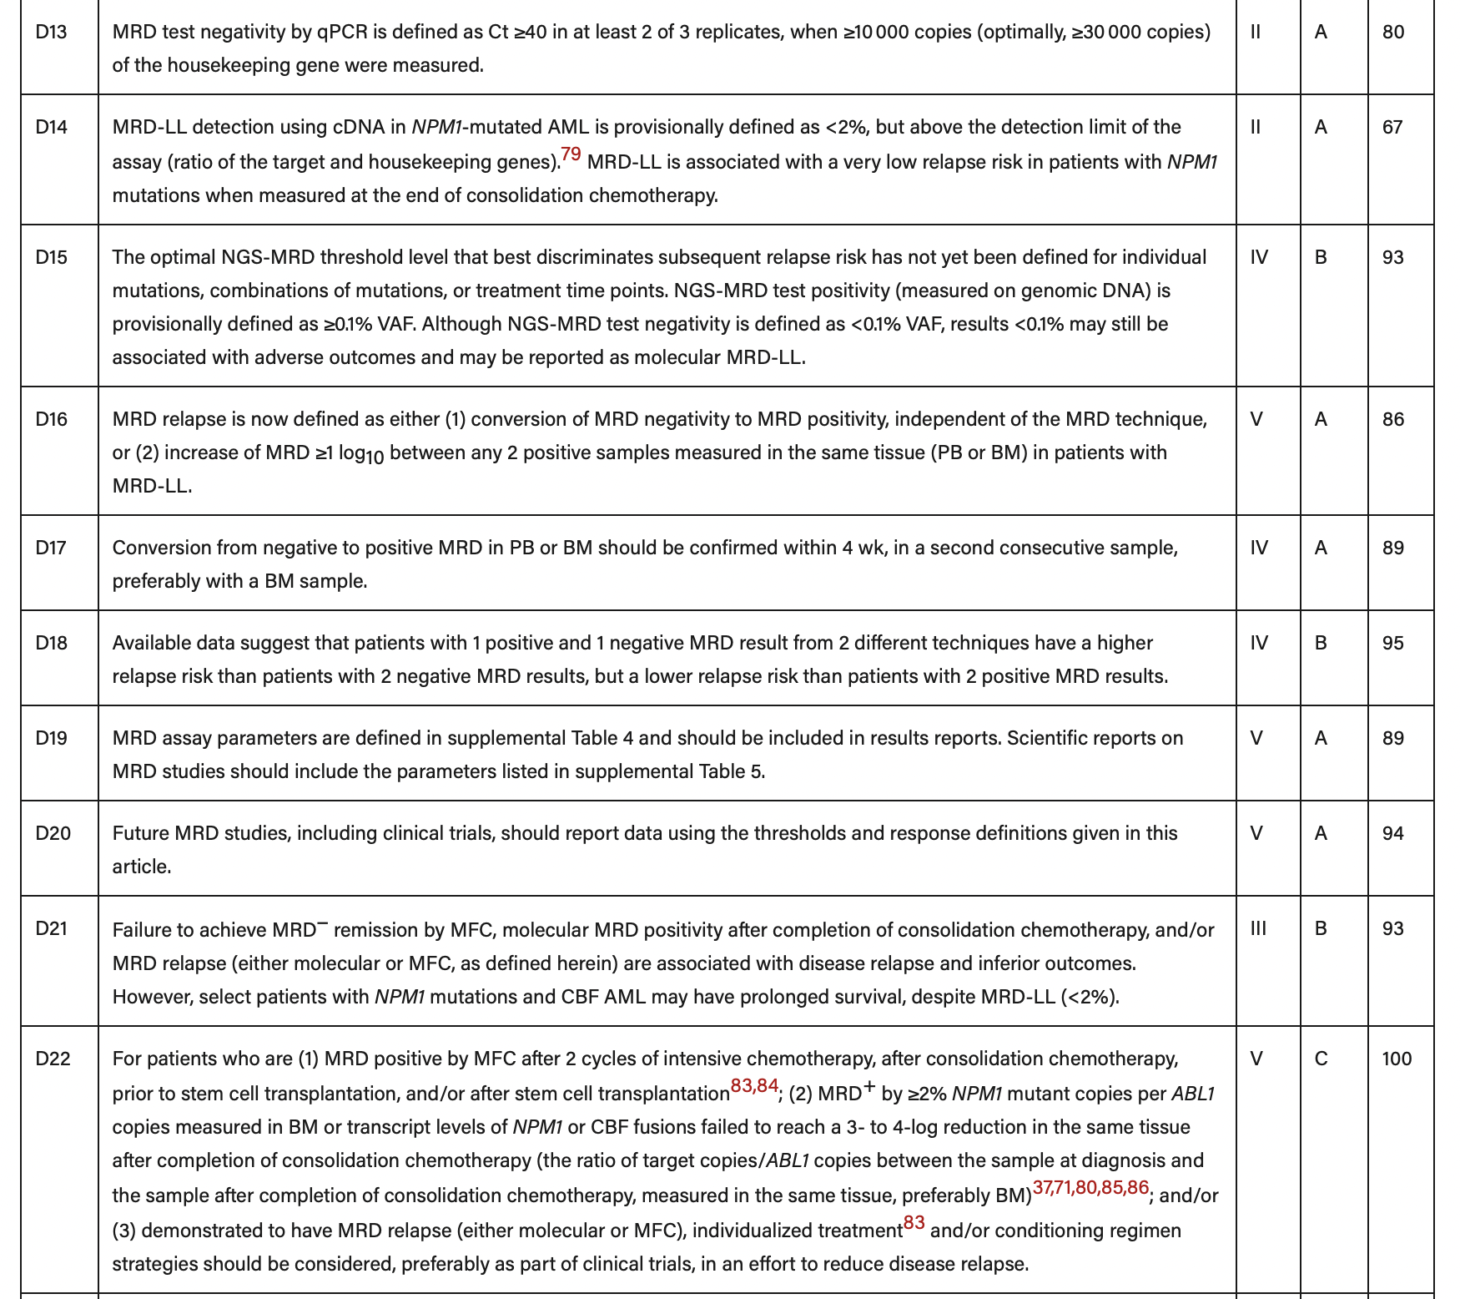
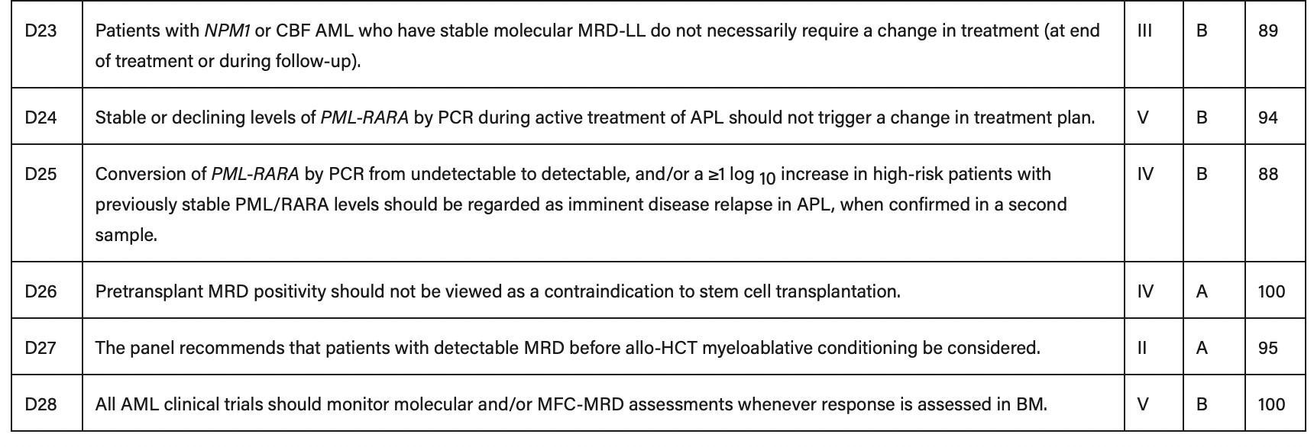

Slide 17
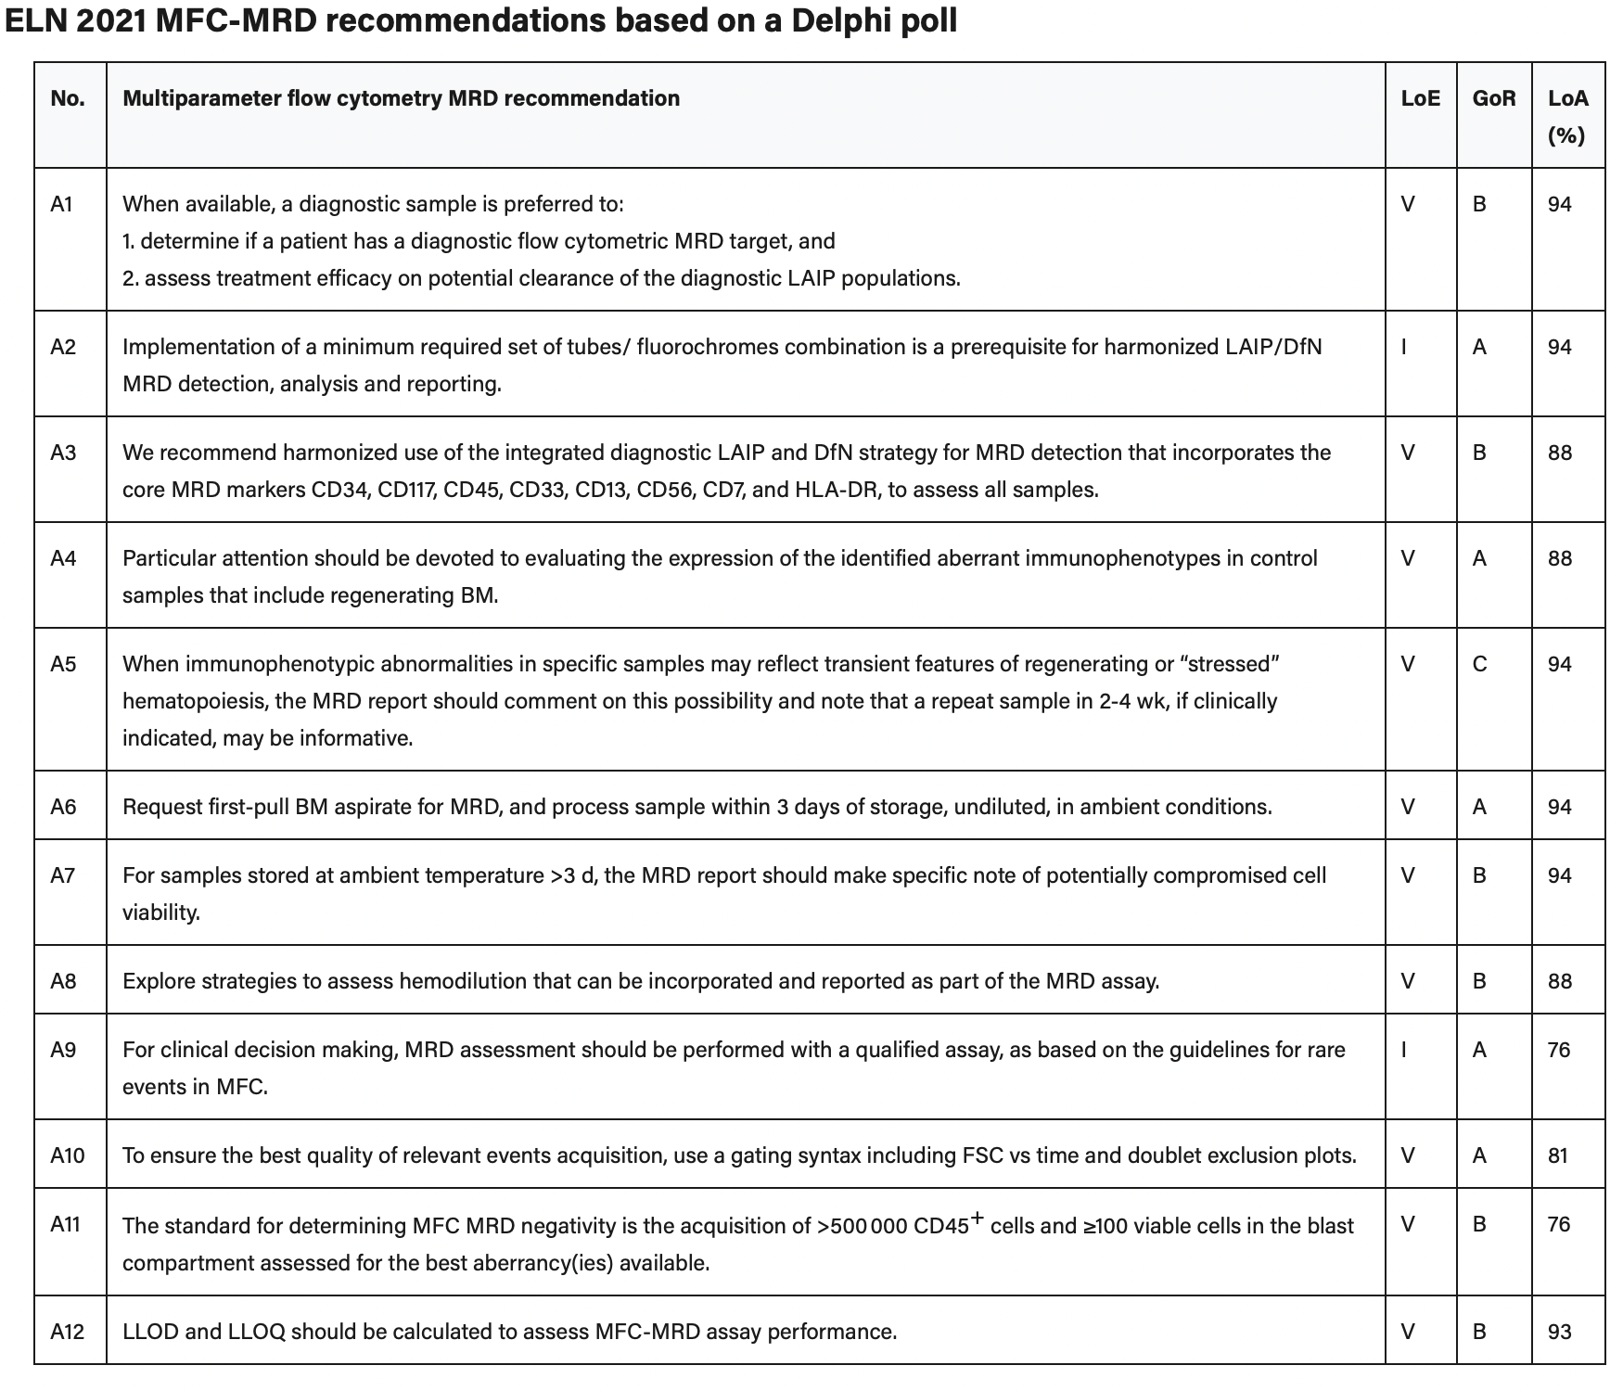

Slide 18
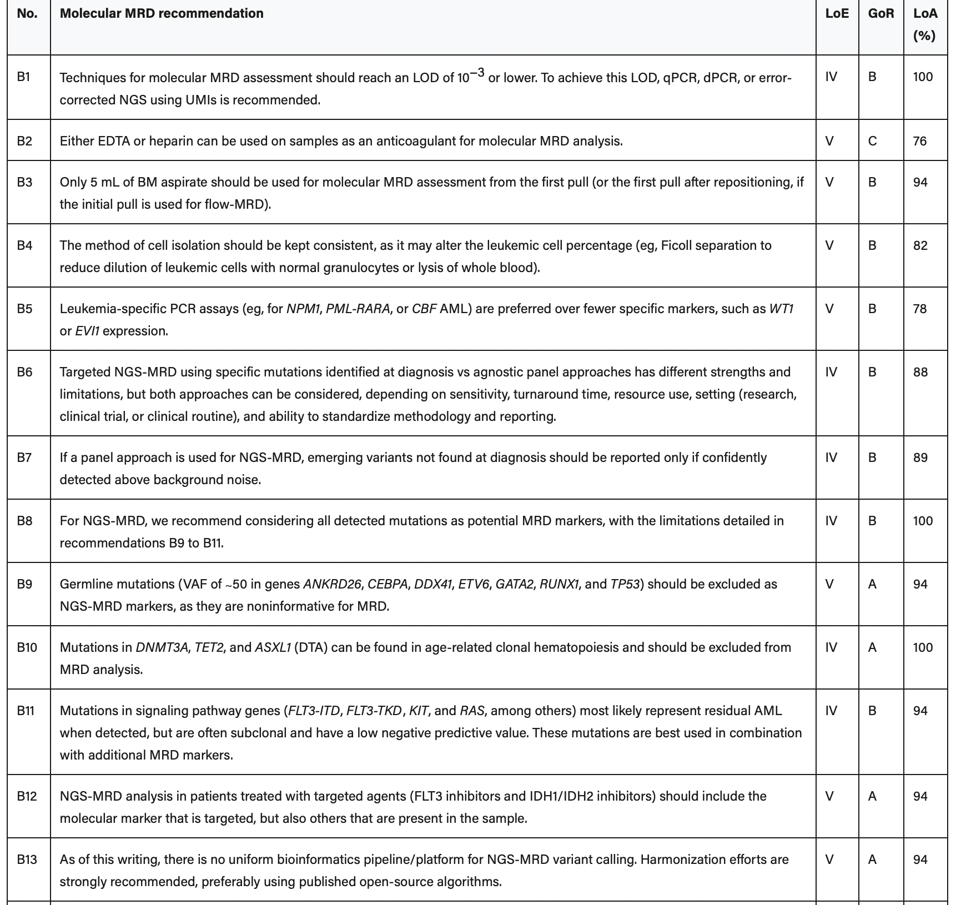

Slide 19
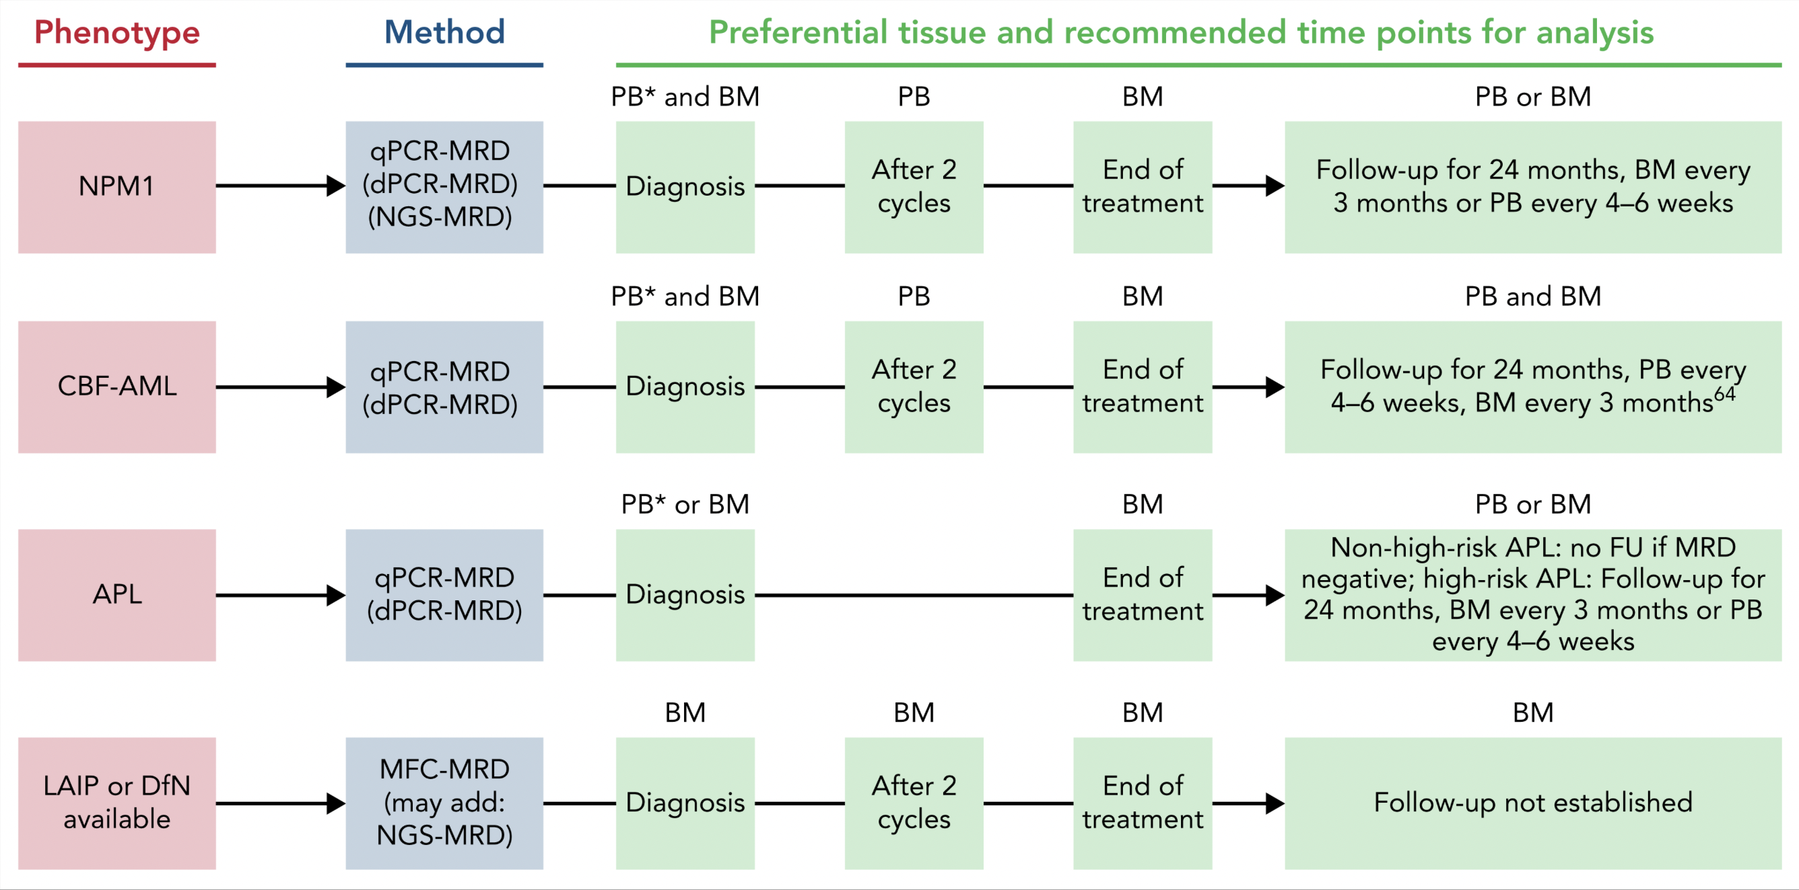

Slide 20
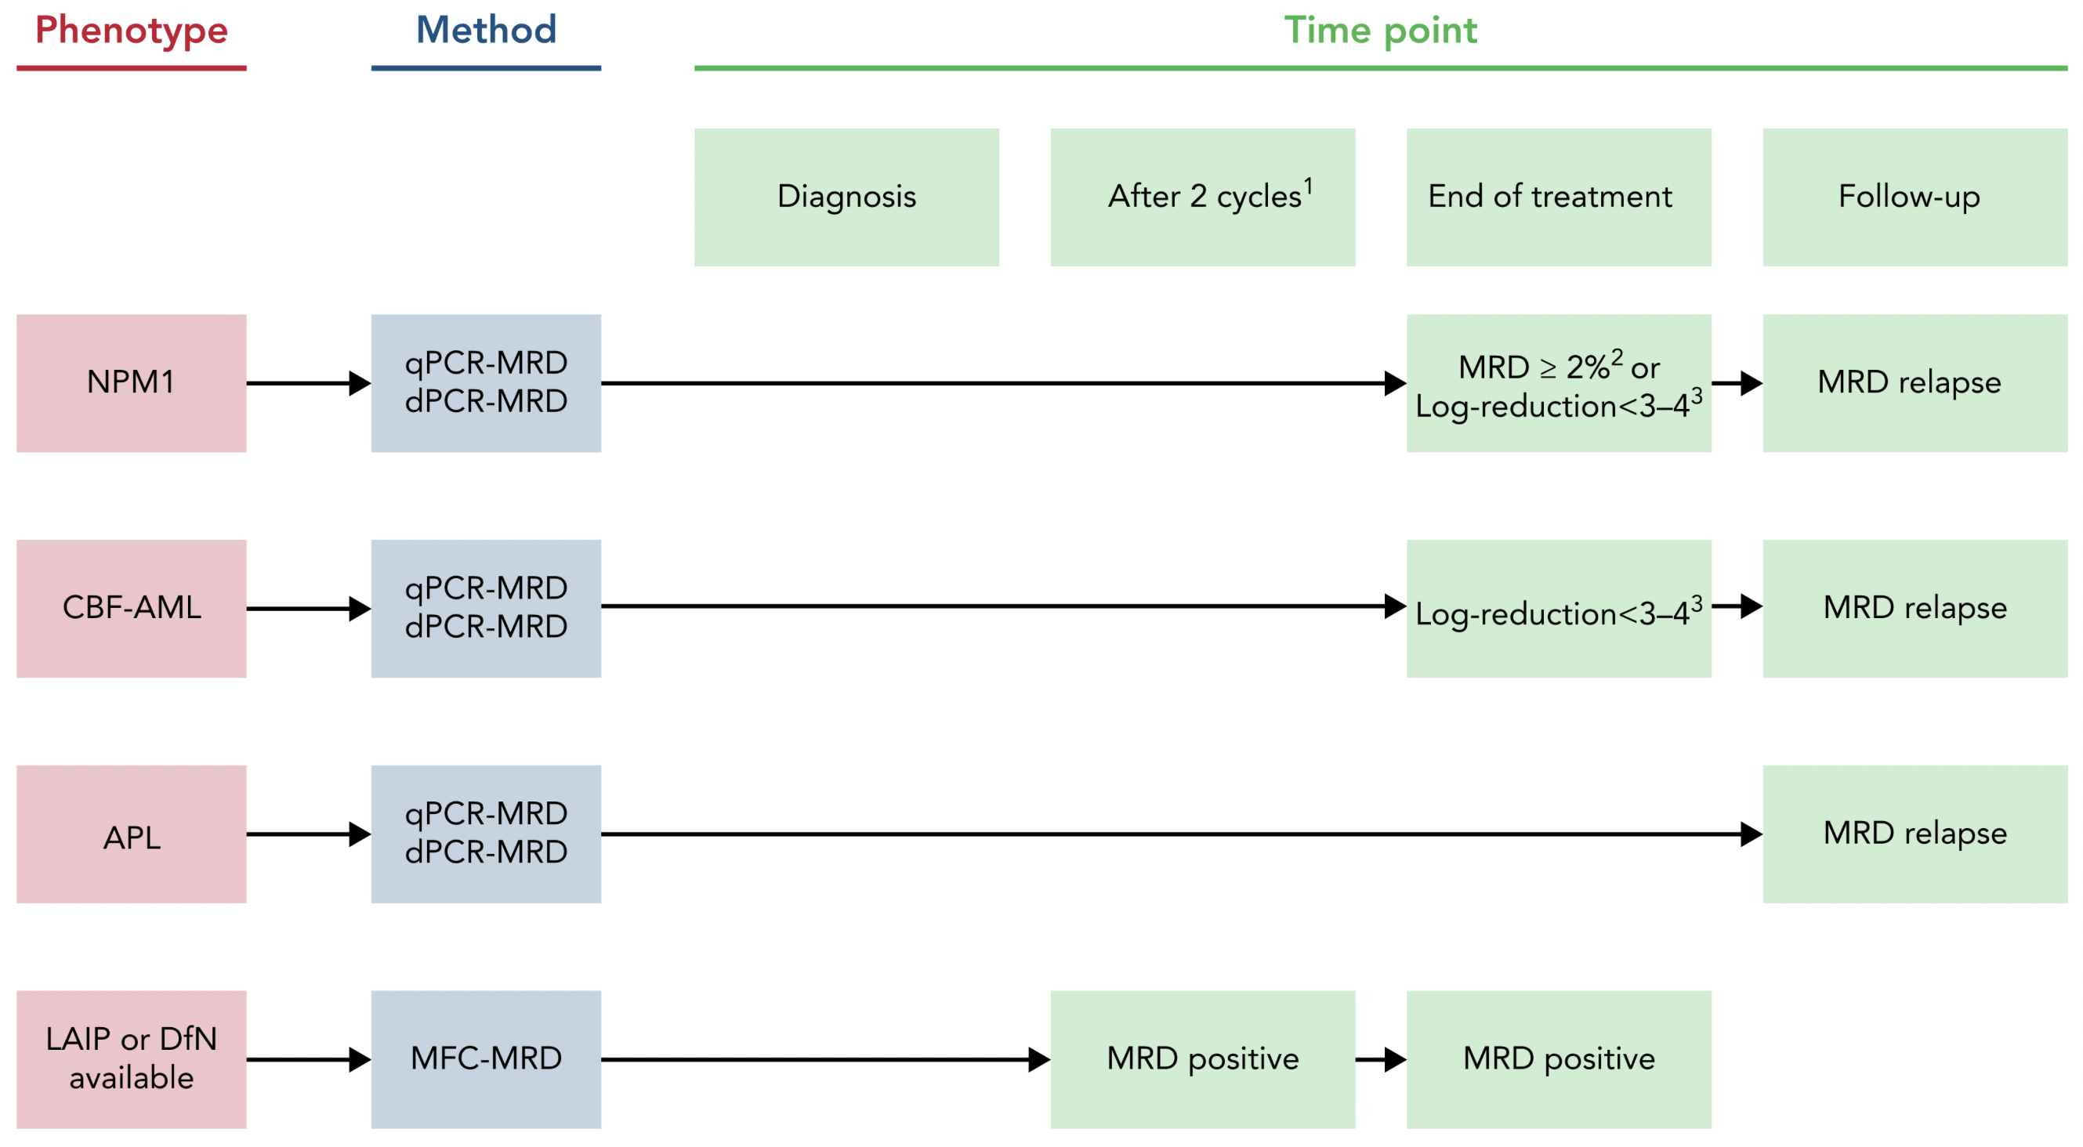

Slide 21
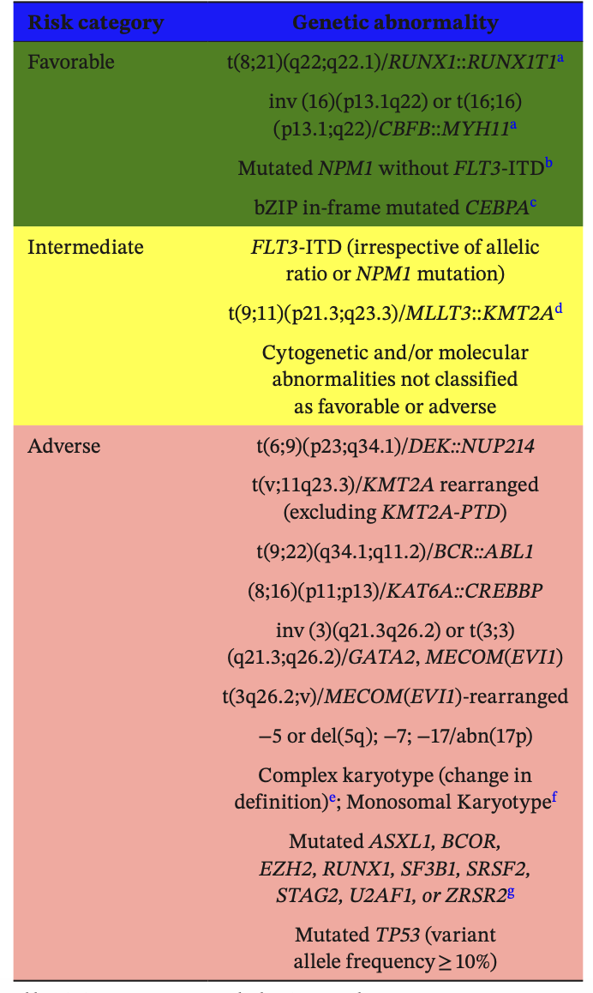
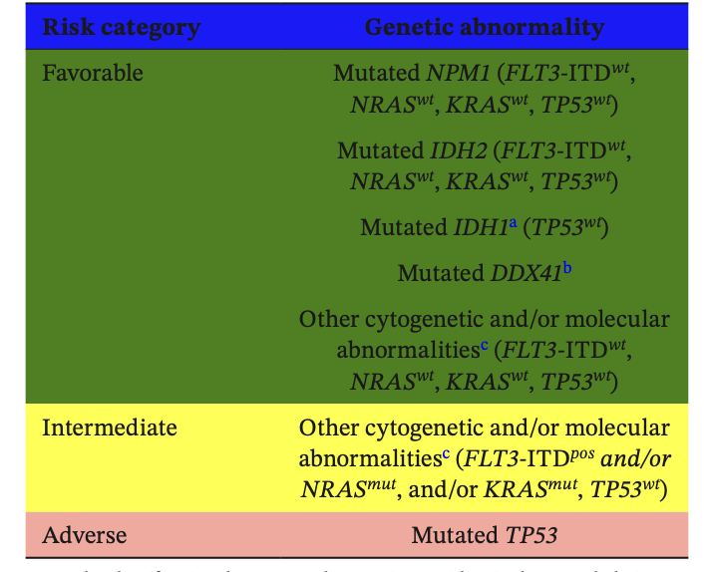
Shimony S, Stahl M, Stone RM. Acute Myeloid Leukemia: 2025 Update on Diagnosis, Risk-Stratification, and Management. Am J Hematol. 2025 May;100(5):860-891. doi: 10.1002/ajh.27625.

Slide 22
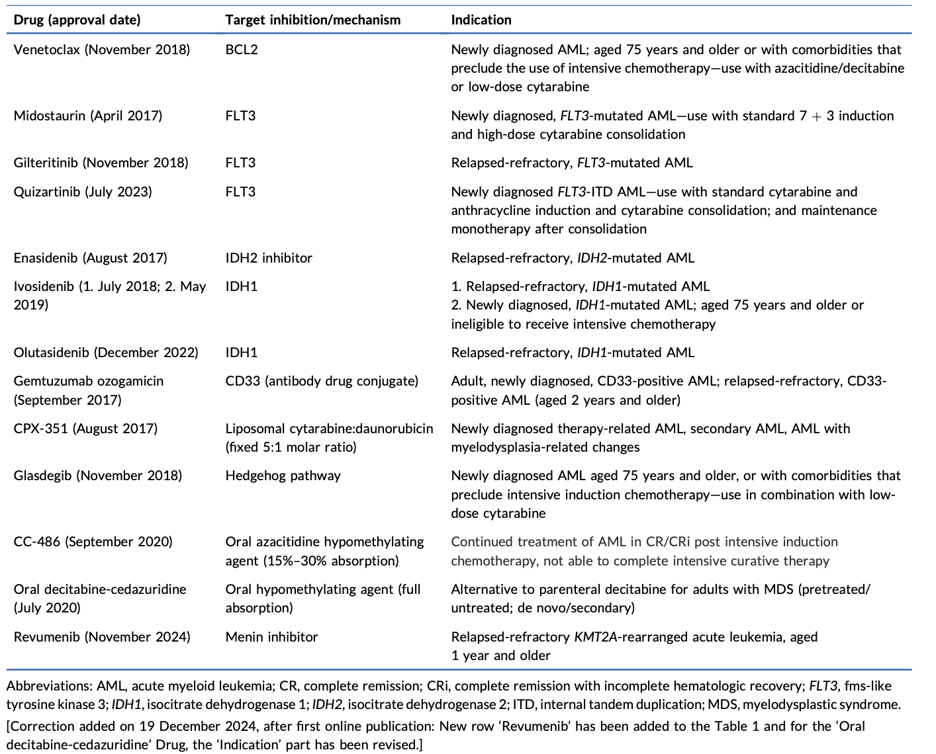
Kantarjian HM, DiNardo CD, Kadia TM, Daver NG, Altman JK, Stein EM, Jabbour E, Schiffer CA, Lang A, Ravandi F. Acute myeloid leukemia management and research in 2025. CA Cancer J Clin. 2025 Jan-Feb;75(1):46-67. doi: 10.3322/caac.21873.

Slide 23
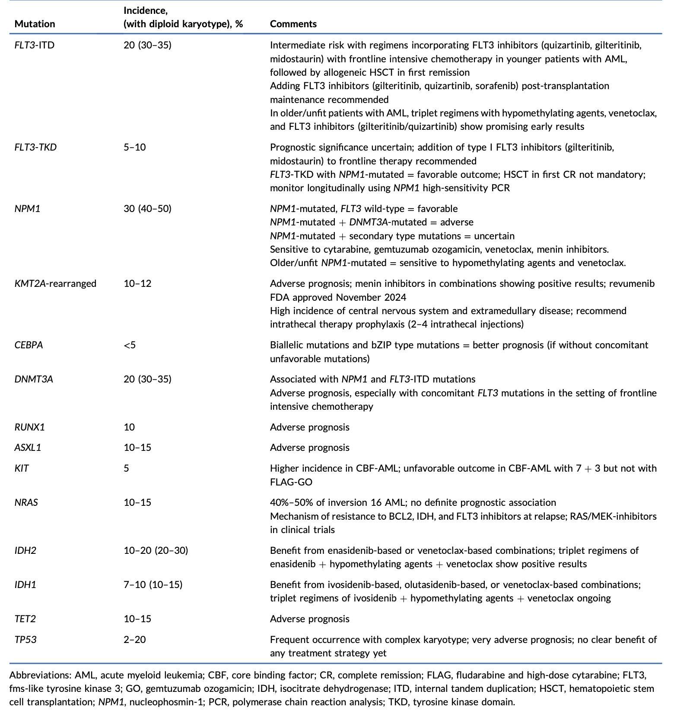
Kantarjian HM, DiNardo CD, Kadia TM, Daver NG, Altman JK, Stein EM, Jabbour E, Schiffer CA, Lang A, Ravandi F. Acute myeloid leukemia management and research in 2025. CA Cancer J Clin. 2025 Jan-Feb;75(1):46-67. doi: 10.3322/caac.21873.

Slide 24
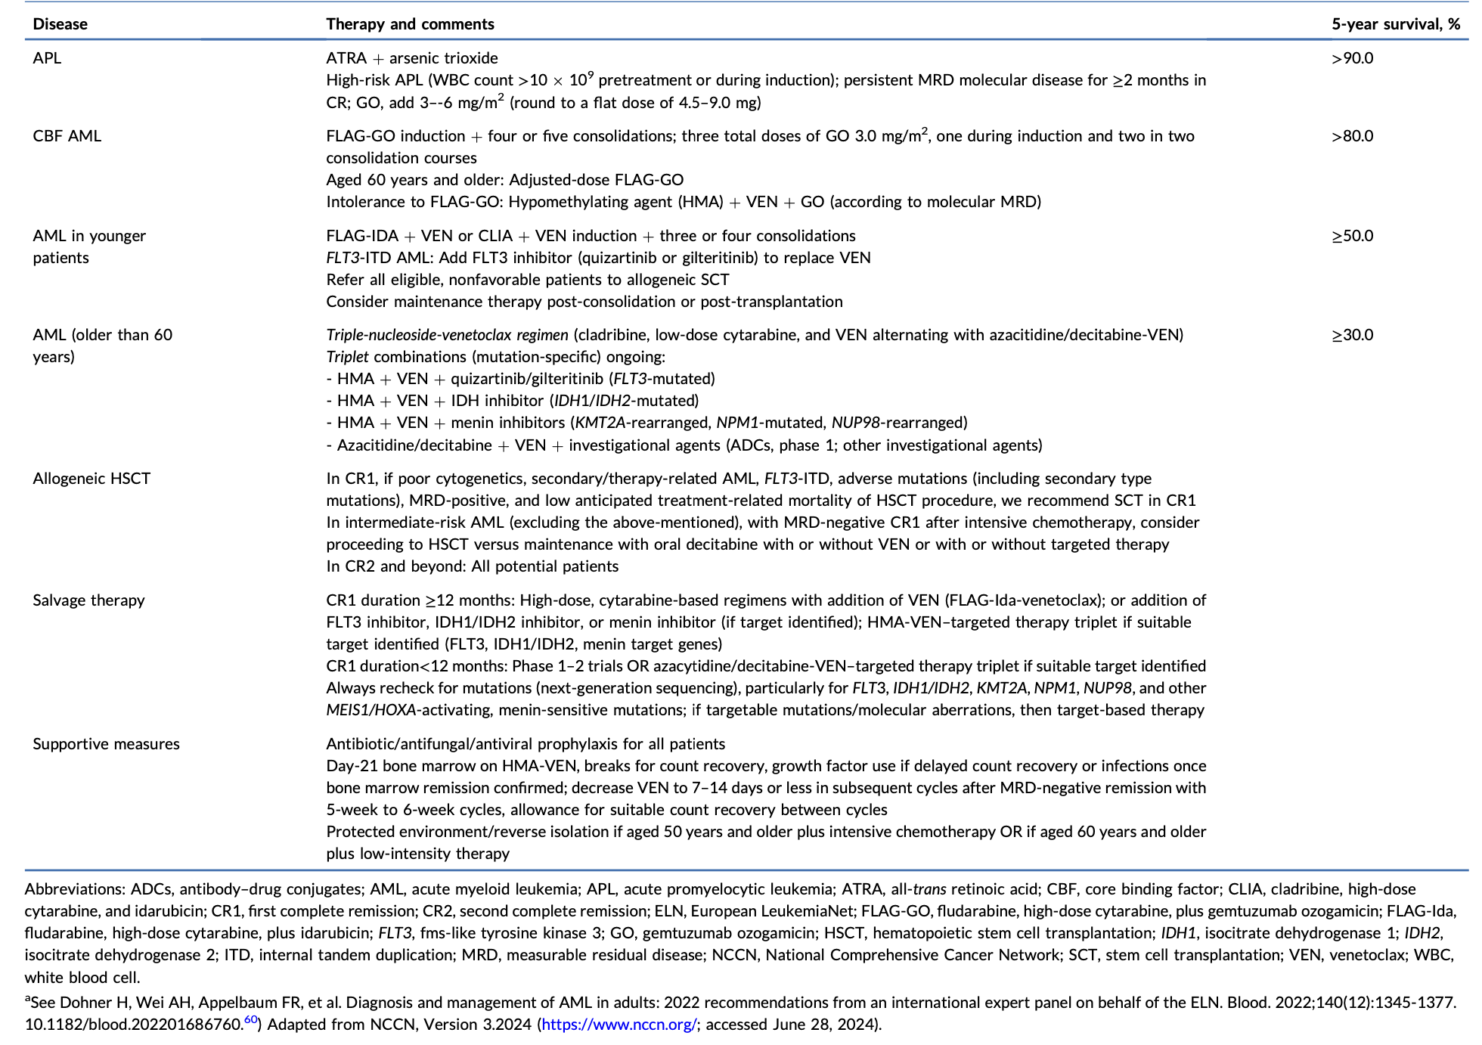
Kantarjian HM, DiNardo CD, Kadia TM, Daver NG, Altman JK, Stein EM, Jabbour E, Schiffer CA, Lang A, Ravandi F. Acute myeloid leukemia management and research in 2025. CA Cancer J Clin. 2025 Jan-Feb;75(1):46-67. doi: 10.3322/caac.21873.

Slide 25
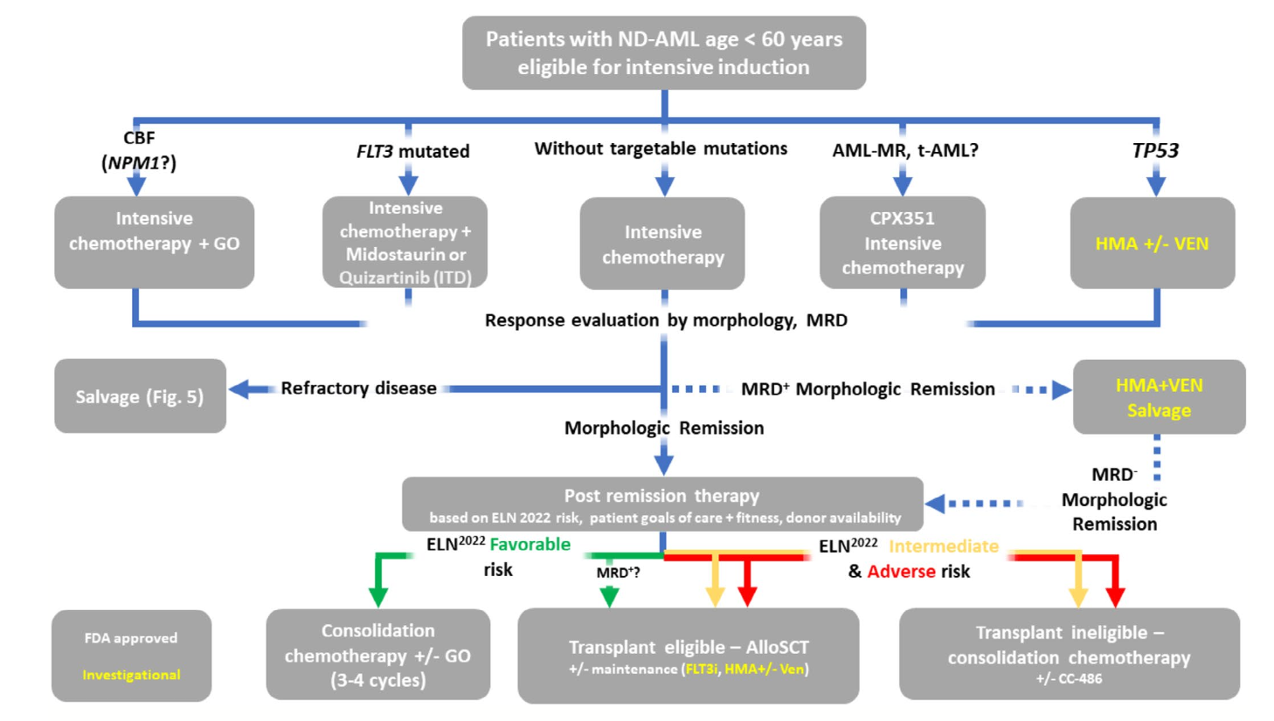
Shimony S, Stahl M, Stone RM. Acute Myeloid Leukemia: 2025 Update on Diagnosis, Risk-Stratification, and Management. Am J Hematol. 2025 May;100(5):860-891. doi: 10.1002/ajh.27625.

Slide 26
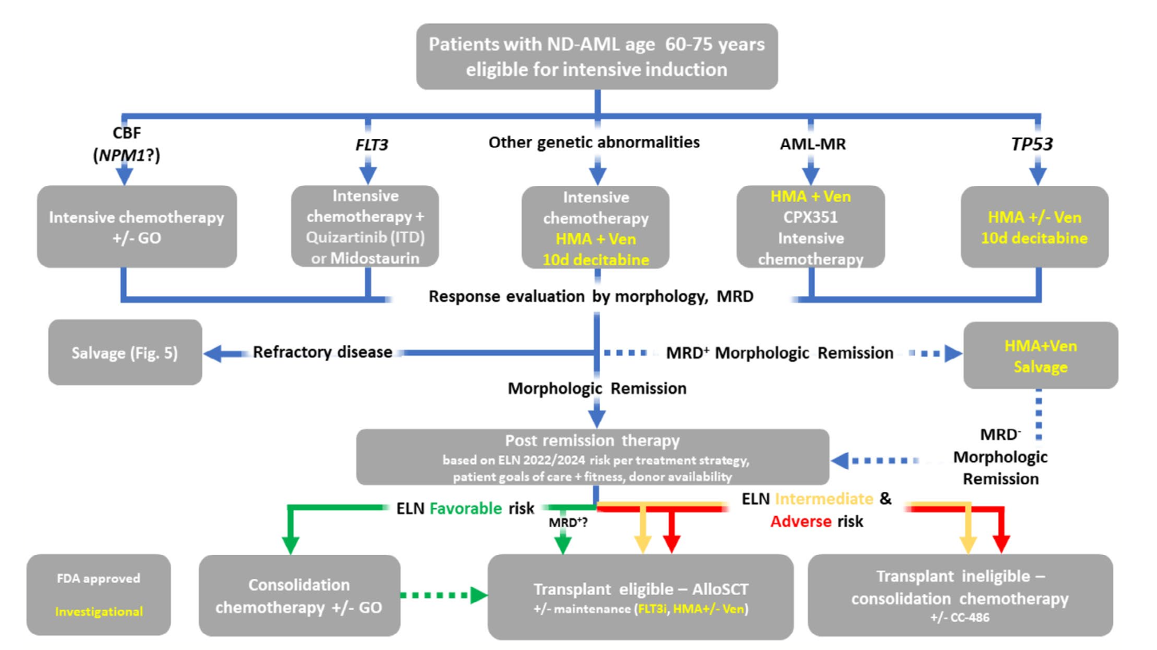
Shimony S, Stahl M, Stone RM. Acute Myeloid Leukemia: 2025 Update on Diagnosis, Risk-Stratification, and Management. Am J Hematol. 2025 May;100(5):860-891. doi: 10.1002/ajh.27625.

Slide 27
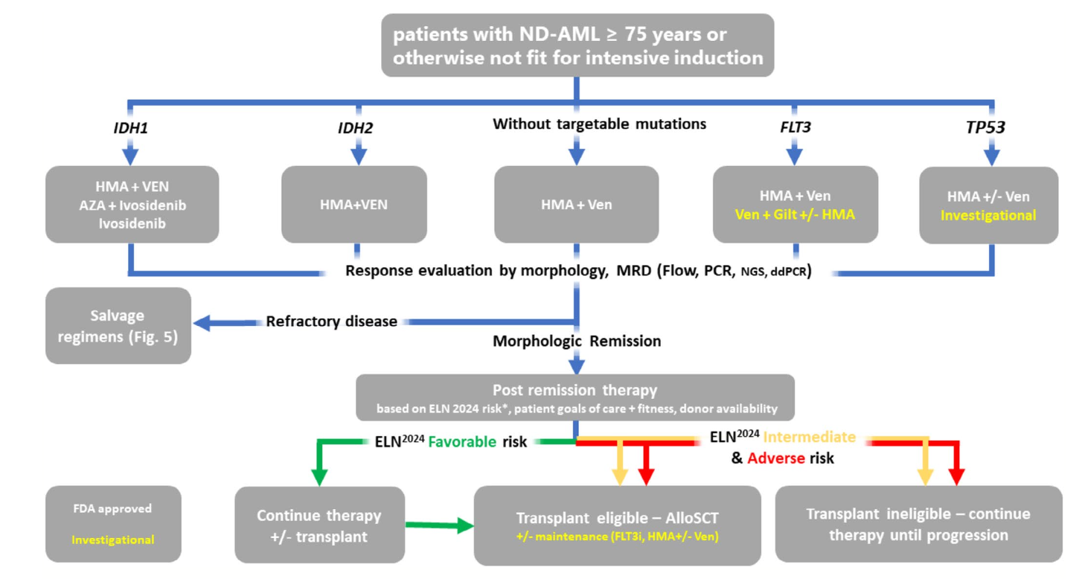
Shimony S, Stahl M, Stone RM. Acute Myeloid Leukemia: 2025 Update on Diagnosis, Risk-Stratification, and Management. Am J Hematol. 2025 May;100(5):860-891. doi: 10.1002/ajh.27625.

Slide 28
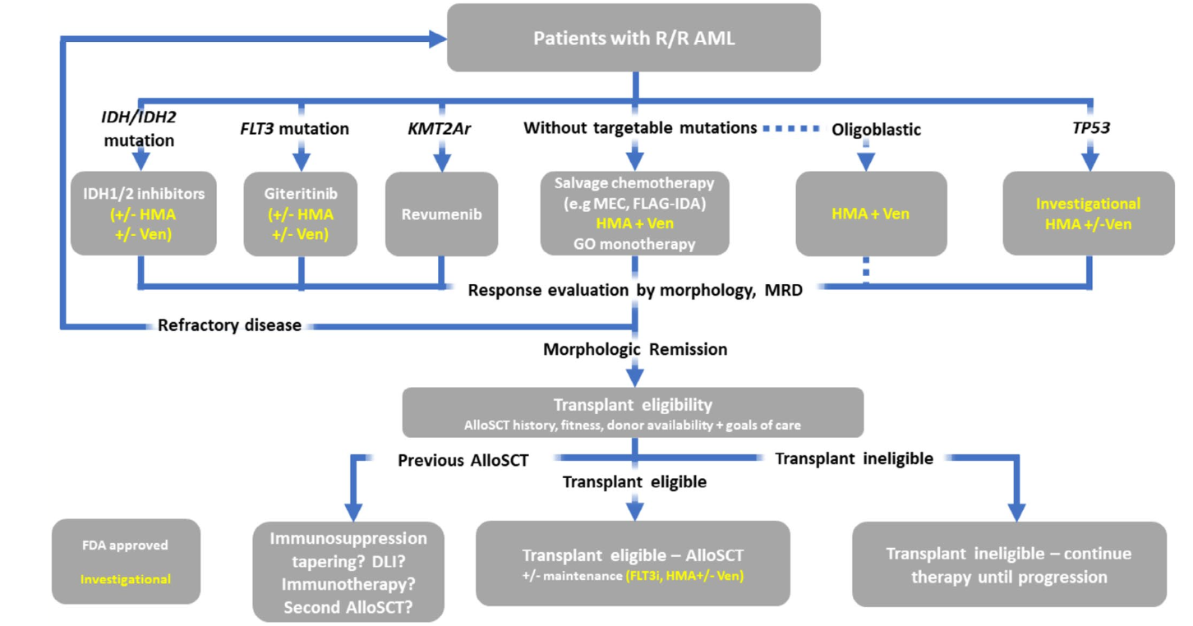

Slide 29
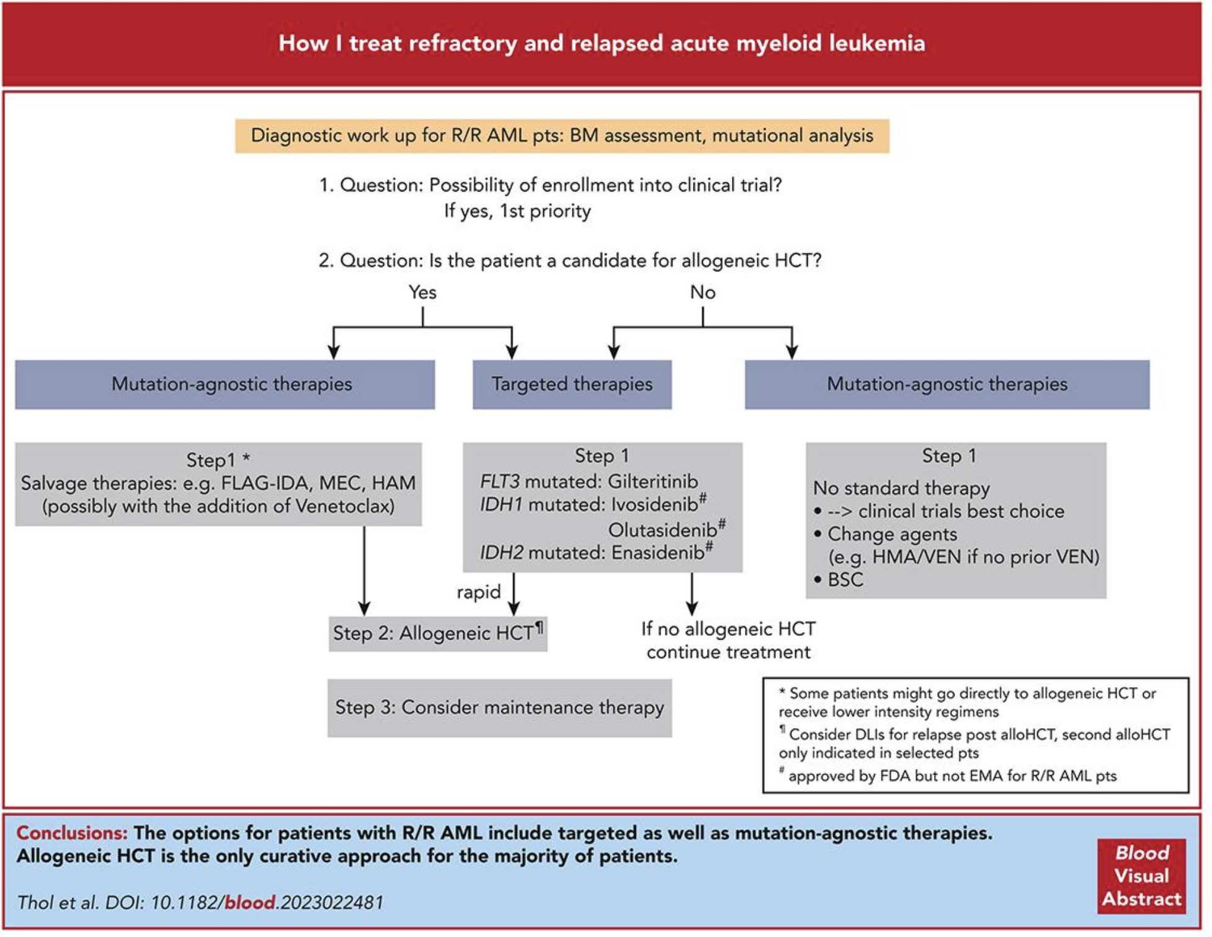

Slide 30
